Slide 1
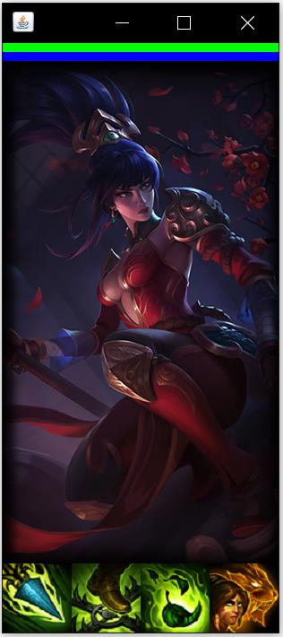
区域一：血条蓝条
区域二：立绘贴图
区域三：技能图标

